Slide 1
导数的概念
在许多实际问题中，需要从数量上研究变量的
变化速度。如物体的运动速度，电流强度，线密度，比热，化学反应速度及生物繁殖率等，所有这些在数学上都可归结为函数的变化率问题，即导数。
本章将通过对实际问题的分析，引出微分学中
两个最重要的基本概念——导数与微分，然后再建立求导数与微分的运算公式和法则，从而解决有关变化率的计算问题。

Slide 2
导数和微分是继连续性之后，函数研究的进一步
深化。导数反映的是因变量相对于自变量变化的快慢程度和增减情况，而微分则是指明当自变量有微小变化时，函数大体上变化多少。
重点
导数与微分的定义及几何解释
导数与微分基本公式
四则运算法则
复合函数求导的链式法则
高阶导数
隐函数和参量函数求导
难点
导数的实质，用定义求导，链式法则

Slide 3
基本要求
①准确叙述导数定义并深刻理解它的实质
②会用定义求导数
③熟记求导基本公式
④牢固掌握链式法则
⑤掌握隐函数和参量函数求导法
⑥理解高阶导数，掌握求高阶导数的方法
⑦弄清微分与导数的联系与区别，理解并会运用
一阶微分的形式不变性

Slide 4
一、问题的提出
1.自由落体运动的瞬时速度问题
如图,
取极限得

Slide 5
上述求瞬时速度的方法对一般变速直线运动也同样适用。设物体作变速直线运动，其运动路程为s = s(t)，则物体在时刻 t ₀ 的瞬时速度定义为
速度反映了路程对时间变化的快慢程度

Slide 6

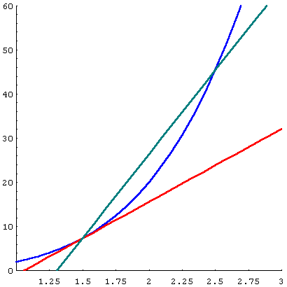
2.切线问题
割线的极限位置——切线位置
播放

Slide 7
如果割线MN绕点M旋转而趋向极限位置MT,直线MT就称为曲线C在点M处的切线.
如图,
极限位置即

Slide 8
二、导数的定义
定义

Slide 9
即
其它形式

Slide 10
关于导数的说明：
★
导数概念是概括了各种各样的变化率而得出
的一个更一般、更抽象的概念，它撇开了变量所代表的特殊意义，而纯粹从数量方面来刻画变化率的本质
★
★

Slide 11
★
★

Slide 12
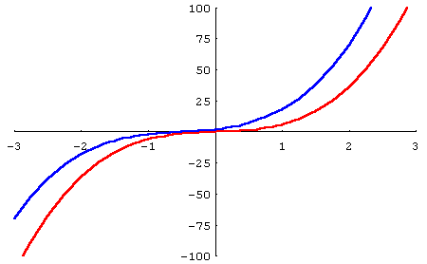
注意:
2.导函数(瞬时变化率)是函数平均变化率的逼近函数.
播放

Slide 13
★
单侧导数
1.左导数:
2.右导数:
★

Slide 14
★
★

Slide 16
三、由定义求导数（三步法）
步骤:
例1
解

Slide 17
例2
解

Slide 18
例3
解
更一般地
例如,

Slide 20
例4
解
特别地

Slide 21
例5
解
特别地

Slide 22
例6
解

Slide 23
四、导数的几何意义与物理意义
1.几何意义
切线方程为

Slide 24
法线方程为
切线方程为
法线方程为
切线方程为
法线方程为

Slide 25
例7
解
由导数的几何意义, 得切线斜率为
所求切线方程为
法线方程为

Slide 26
2.物理意义
非均匀变化量的瞬时变化率.
变速直线运动:路程对时间的导数为物体的瞬时速度.
交流电路:电量对时间的导数为电流强度.
非均匀的物体:质量对长度(面积,体积)的导数为物体的线(面,体)密度.

Slide 27
五、可导与连续的关系
定理 凡可导函数都是连续函数.
证

Slide 28
注意: 该定理的逆定理不成立.
★
连续函数不存在导数举例
例如,
0

Slide 29
例如,
0
1

Slide 30
例如,
1
－1/π
0
1/π

Slide 32
例8
解

Slide 33
六、小结
1. 导数的实质: 增量比的极限;
3. 导数的几何意义: 切线的斜率;
4. 函数可导一定连续，但连续不一定可导;
5. 求导数最基本的方法: 由定义求导数.
不连续,一定不可导.
6. 判断可导性
直接用定义;
连续
看左右导数是否存在且相等.

Slide 34
思考题

Slide 35
思考题解答

Slide 37
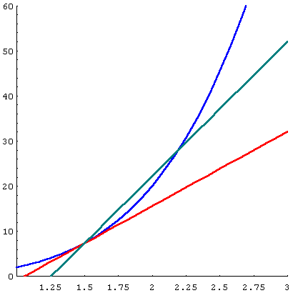

Slide 38
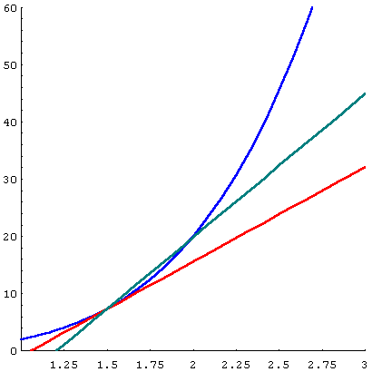

Slide 39
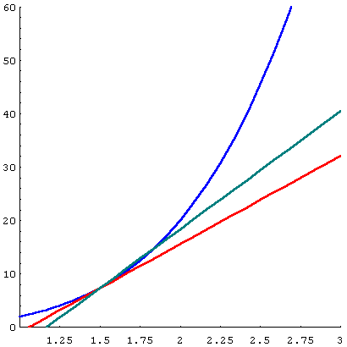

Slide 40
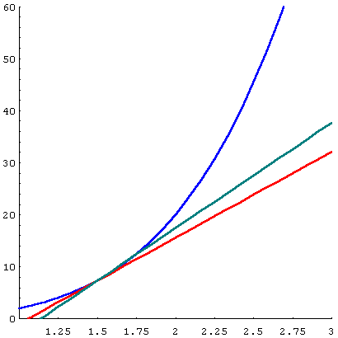

Slide 41
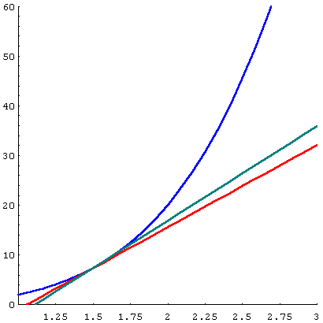

Slide 42
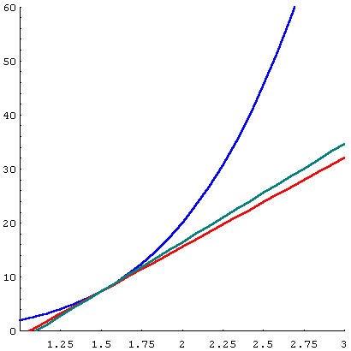

Slide 43
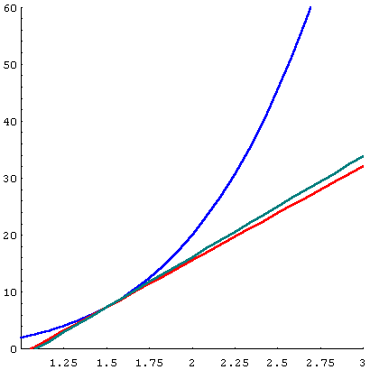

Slide 44
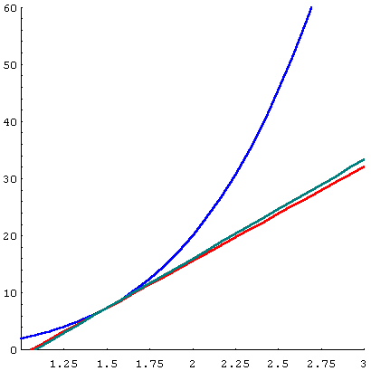

Slide 45
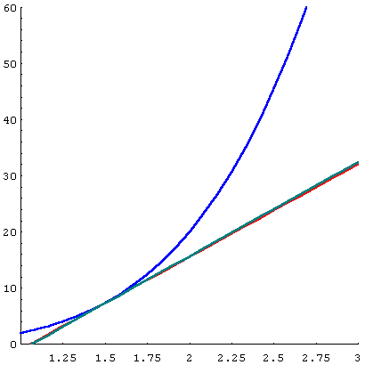

Slide 47
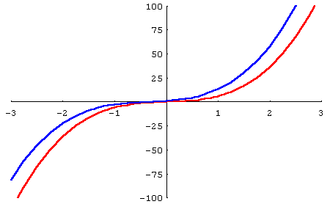

Slide 48
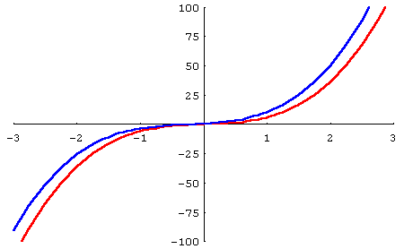

Slide 49
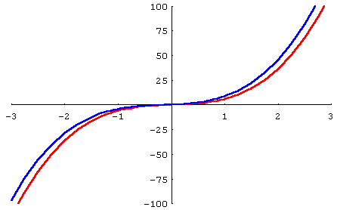

Slide 50
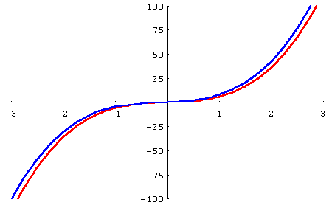

Slide 51
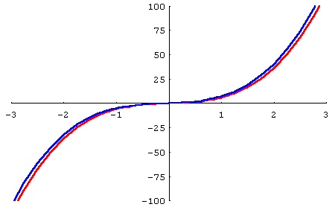

Slide 52
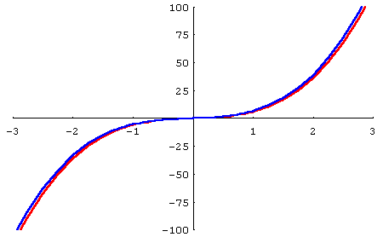

Slide 53
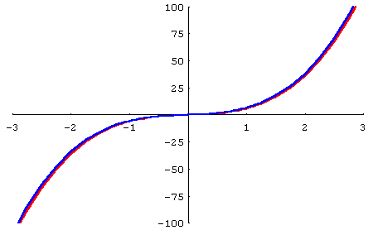

Slide 54
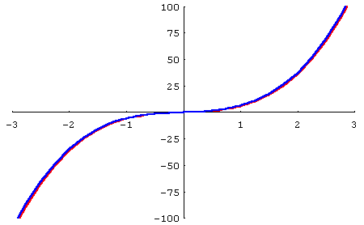

Slide 55
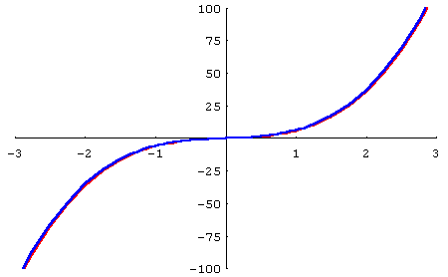

Slide 56
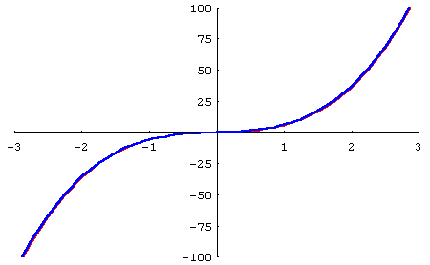

Slide 57
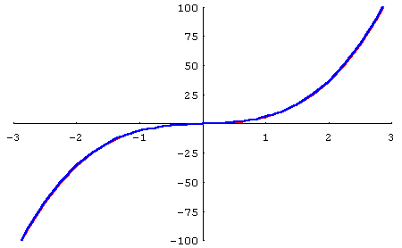

Slide 58
初等函数微分法
求导数的方法称为微分法。用定义只能求出一些较简单的函数的导数（常函数、幂函数、正、余弦函数、指数函数、对数函数），对于比较复杂的函数则往往很困难。本节我们就来建立求导数的基本公式和基本法则，借助于这些公式和法则就能比较方便地求出常见的函数——初等函数的导数，从而是初等函数的求导问题系统化，简单化。

Slide 59
一、和、差、积、商的求导法则
定理

Slide 60
证(1)、(2)略.
证(3)

Slide 62
注
①
（1）即是和、差的导数等于导数的和、差
（2）即是乘积的导数等于第一个因子的导数
乘以第二个因子再加上第一个因子乘以
第二个因子的导数
（3）即是商的导数等于分子的导数乘以分母
减去分子乘以分母的导数，再除以分母
的平方
② （1）可推广到任意有限个可导函数的情形
③ （2）也可推广到任意有限个函数的情形

Slide 63
④ 作为（2）的特殊情况
即常数因子可以提到导数符号的外面

Slide 64
即线性组合的导数等于导数的线性组合
——说明求导是一线性运算
⑤作为（3）的一种特殊情况，
二、例题分析
例1
解

Slide 65
例2
解
例3
解

Slide 66
同理可得
例4
解
同理可得

Slide 67
例5
解

Slide 69
三、反函数的导数
定理
即 反函数的导数等于直接函数导数的倒数.

Slide 70
例6
解
同理可得

Slide 71
例7
解
特别地

Slide 72
四、复合函数的求导法则
前面我们已经会求简单函数——基本初等函数经有限次四则运算的结果——的导数，但是像
等函数（复合函数）是否可导，可导的话，如何求
它们的导数
先看一个例子
例8

Slide 73
这里我们是先展开，再求导，若像
求导数，展开就不是办法，再像
求导数，根本无法展开，又该怎么办？
仔细分析一下，这三个函数具有同样的复合结构
我们从复合函数的角度来分析一下上例的结果。

Slide 74
再如
注意到
由以上两例可见：由
复合
而成的函数
的导数
恰好等于
对中间变量
的导数
与中间变量
对自变量
的导数
的乘积
——这就是链式法则

Slide 75
定理
即 因变量对自变量求导,等于因变量对中间变量求导,乘以中间变量对自变量求导.(链式法则)

Slide 76
证

Slide 77
注
1.链式法则——“由外向里，逐层求导”
2.注意中间变量
推广
例9
解

Slide 78
例10
解
例5
解

Slide 79
例11
解
例12
解

Slide 80
例13
解
同理可得
例14 求幂函数的导数

Slide 81
例15
解

Slide 82
注
1.基本初等函数的导数公式和上述求导法则
是初等函数求导运算的基础，必须熟练掌握
2.复合函数求导的链式法则是一元函数微分
学的理论基础和精神支柱，要深刻理解 ，熟
练应用——注意不要漏层
3.对于分段函数求导问题：在定义域的各个部
分区间内部，仍按初等函数的求导法则处理，
在分界点处须用导数的定义仔细分析，即分别
求出在各分界点处的左、右导数，然后确定导
数是否存在。

Slide 83
例16
解

Slide 85
五、初等函数的求导问题
1.常数和基本初等函数的导数公式

Slide 86
2.函数的和、差、积、商的求导法则
设
u
=
u
(
x
),
v
=
v
(
x
)
可导，则
（
1
）
(
u
v
)
′
=
u
′
v
′
,
（
2
）
(
cu
)
′
=
c
u
′
( 是常数)
u
u
′
v
−
u
v
′
（
3
）
(
uv
)
′
=
u
′
v
+
u
v
′
,
（
4
）
(
)
′
=
(
v
≠
0
)
.
v
v
2

Slide 87
3.复合函数的求导法则
利用上述公式及法则初等函数求导问题可完全解决.
注意:初等函数的导数仍为初等函数.
4.双曲函数与反双曲函数的导数

Slide 88
即

Slide 89
同理

Slide 90
五、小结
注意:
分段函数求导时, 分界点导数用左右导数求.
反函数的求导法则（注意成立条件）;
复合函数的求导法则
（注意函数的复合过程,合理分解正确使用链导法）;
已能求导的函数:可分解成基本初等函数,或常数与基本初等函数的和、差、积、商.
关键: 正确分解初等函数的复合结构.

Slide 91
思考题

Slide 92
思考题解答
正确的选择是（3）
例
在 处不可导，
取
在 处可导，
在 处不可导，
取
在 处可导，
在 处可导，

Slide 93
高阶导数
一、高阶导数的定义
问题:变速直线运动的加速度.
定义

Slide 94
记作
二阶导数的导数称为三阶导数,
三阶导数的导数称为四阶导数,
二阶和二阶以上的导数统称为高阶导数.

Slide 95
二、 高阶导数求法举例
1.直接法:
由高阶导数的定义逐步求高阶导数.
例1
解

Slide 96
例2
解

Slide 97
例3
解

Slide 98
注意:
求n阶导数时,求出1-3或4阶后,不要急于合并,分析结果的规律性,写出n阶导数.(数学归纳法证明)——逐阶求导，寻求规律，写出通式
例4
解

Slide 99
例5
解
同理可得

Slide 100
例6
解

Slide 101
2. 高阶导数的运算法则:
莱布尼兹公式

Slide 102
例7
解

Slide 103
例8
解
由Lebniz公式，两边求 n 阶导数，有

Slide 104
注意到
注
这一解法的特点：找到了
的连续三阶导数之间的关系，利用
得到两相隔导数之间的关系，解决问题

Slide 105
3.间接法:
利用已知的高阶导数公式, 通过四则
运算, 变量代换等方法, 求出n阶导数.
常用高阶导数公式

Slide 106
例9
解

Slide 107
例10
解

Slide 108
例11
试从
导出
①
②
解
①

Slide 109
②

Slide 110
注
①关于抽象函数求导数，必须注意并分清是对哪
一个变量来求导数，尤其是求高阶导数。
②
都是对 x 求导
③

Slide 111
三、小结
高阶导数的定义及物理意义;
高阶导数的运算法则(莱布尼兹公式);
n阶导数的求法;
1.直接法;
2.间接法.

Slide 112
思考题
设 连续，且 ，
求 .

Slide 113
思考题解答
可导
不一定存在
故用定义求

Slide 114
函数的微分
前面我们从变化率问题引出了导数概念，它是
微分学的一个重要概念。在工程技术中，还会遇到与导数密切相关的另一类问题，这就是当自变量有一个微小的增量时，要求计算函数的相应的增量。一般来说，计算函数增量的准确值是比较繁难的，所以需要考虑用简便的计算方法来计算它的近似值。由此引出了微分学的另一个基本概念——微分。

Slide 115
一、问题的提出
实例:正方形金属薄片受热后面积的改变量.

Slide 116
再例如,
既容易计算又是较好的近似值
问题:这个线性函数(改变量的主要部分)是否所有函数的改变量都有?它是什么?如何求?

Slide 117
二、微分的定义
定义
(微分的实质)

Slide 118
由定义知:

Slide 119
三、可微的条件
定理
证
(1) 必要性

Slide 120
(2) 充分性

Slide 121
由微分的定义及上述定理可知

Slide 122
这表明
不仅是比
高阶的无穷小，而且也是比
高阶的无穷小，因此

Slide 123
四、微分的几何意义
几何意义:(如图)
T
N
P
M
）

Slide 124
五、微分的求法
求法: 计算函数的导数, 乘以自变量的微分.
1.基本初等函数的微分公式

Slide 125
2. 函数和、差、积、商的微分法则

Slide 126
例1
解
例2
解

Slide 127
六、微分形式的不变性
结论：
微分形式的不变性

Slide 128
例3
解
例4
解

Slide 129
例5
解一
两边同时求微分得
解二
两边取对数得

Slide 130
两边对 x 求导，有
由上面的例子还可以看出，求导数与求微分的方法
在本质上并没有区别，因此把两者统称为微分法

Slide 131
七、微分在近似计算中的应用
1.计算函数的近似值

Slide 132
2.常用近似公式
证明

Slide 133
八、小结
★
微分学所要解决的两类问题:
函数的变化率问题
导数的概念
函数的增量问题
微分的概念
求导数与微分的方法,叫做微分法.
研究微分法与导数理论及其应用的科学,叫做微分学.
★
导数与微分的联系:

Slide 134
★
导数与微分的区别:

Slide 135
近似计算的基本公式

Slide 136
思考题

Slide 137
思考题解答
说法不对.
从概念上讲，微分是从求函数增量引出线性主部而得到的，导数是从函数变化率问题归纳出函数增量与自变量增量之比的极限，它们是完全不同的概念.

Slide 138
隐函数与参量函数微分法
一、隐函数的导数
定义:
隐函数的显化
问题:隐函数不易显化或不能显化如何求导?
隐函数求导法则:
用复合函数求导法则直接对方程两边求导.

Slide 139
两边对 x 求导，当遇到 y 的函数 f(y)时

Slide 140
将求出的这些导数代入
得到关于
的代数方程，
至于隐函数求二阶导数，与上同理

Slide 141
例1
解
解得

Slide 142
例2
解
所求切线方程为
显然通过原点.

Slide 143
例3
解

Slide 144
补证反函数的求导法则
由隐函数的微分法则

Slide 145
例4
解

Slide 146
例5 求证抛物线
上任一点的切线
在两坐标轴上的截距之和等于a

Slide 147
证
故曲线上任一点
处切线的斜率为
切线方程为

Slide 148
故在两坐标轴上的截距之和为
二、对数求导法
有时会遇到这样的情形，即虽然给出的是显函数
但直接求导有困难或很麻烦

Slide 149
观察函数
方法:
先在方程两边取对数, 然后利用隐函数的求导方法求出导数.——目的是利用对数的性质简化求导运算。
--------对数求导法
适用范围:
例6
解
等式两边取对数得

Slide 150
例7
解
这函数的定义域

Slide 151
两边取对数得
两边对 x 求导得
两边取对数得

Slide 152
两边对 x 求导得
同理
例8
解
两边取对数得

Slide 153
两边对 x 求导得
例9
解
两边取对数得
两边对 x 求导得

Slide 154
例10
解
等式两边取对数得

Slide 155
一般地

Slide 156
三、由参数方程所确定的函数的导数
例如
消去参数
问题: 消参困难或无法消参如何求导?

Slide 157
——参量函数
由复合函数及反函数的求导法则得

Slide 158
容易漏掉

Slide 159
例11
解

Slide 160
所求切线方程为
例12
证

Slide 161
例13
设曲线Γ由极坐标方程r=r(θ)所确定，试求该
曲线上任一点的切线斜率，并写出过对数螺线
上点
处的切线的直角坐标方程

Slide 162
解
由极坐标和直角坐标的变换关系知
切线斜率为

Slide 163
故切线的直角坐标方程为
例14

Slide 164
解

Slide 165
四、相关变化率

Slide 166
相关变化率问题:
已知其中一个变化率时如何求出另一个变化率?
例15
解
4000m

Slide 167
水面上升之速率

Slide 168
五、小结
隐函数求导法则: 直接对方程两边求导;
对数求导法: 对方程两边取对数,按隐函数的求 导法则求导;
参数方程求导: 实质上是利用复合函数求导法则;
相关变化率: 通过函数关系确定两个相互依赖的 变化率; 解法: 通过建立两者之间的关系, 用链 式求导法求解.

Slide 169
思考题

Slide 170
思考题解答
不对．

